Slide 1


Slide 2

Biologija i pojava patule (Botryosphaeria dothidea)
CENTAR ZA ZAŠTITU BILJA
Adrijana Novak, Dario Ivić
Radionica za proizvođače masline na Braču, Supetar na Brač, 29.3.2023.

Slide 3
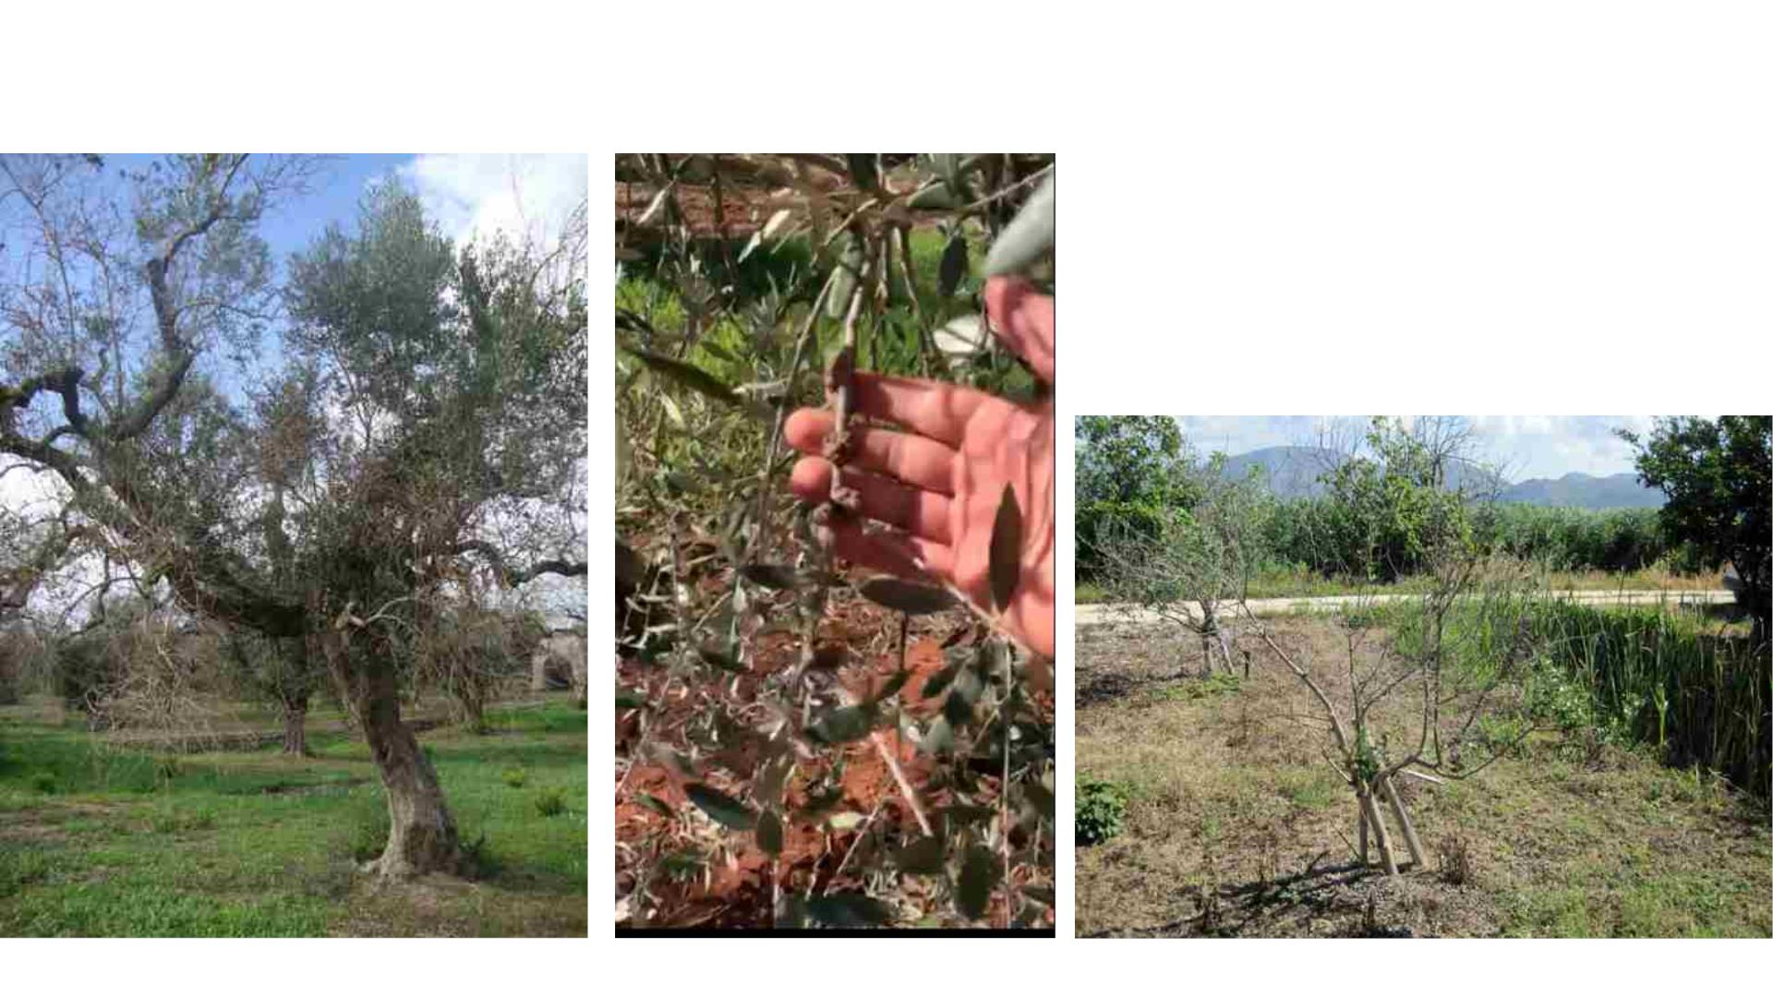
„Novi rizici” u uzgoju masline

Slide 4
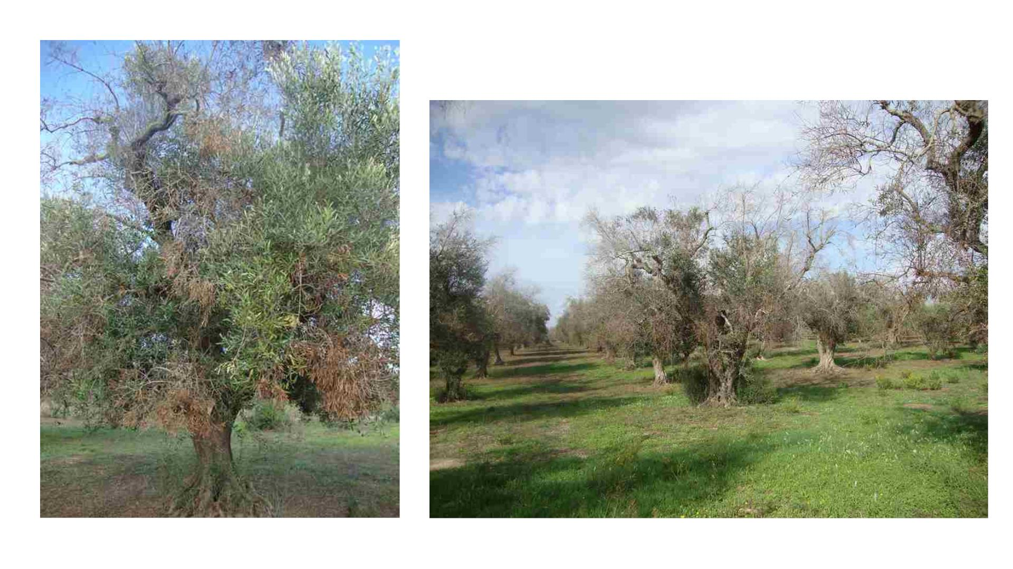
Xylella fastidiosa

Slide 5
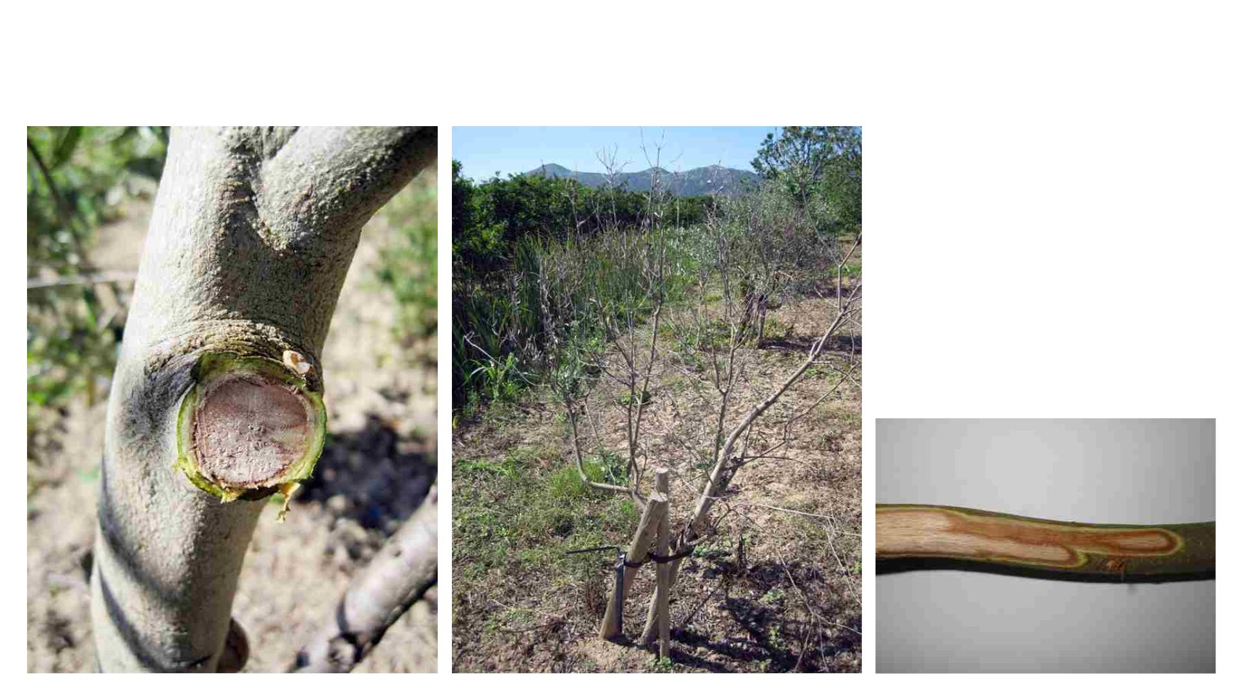
Klimatski ekstremi

Slide 6
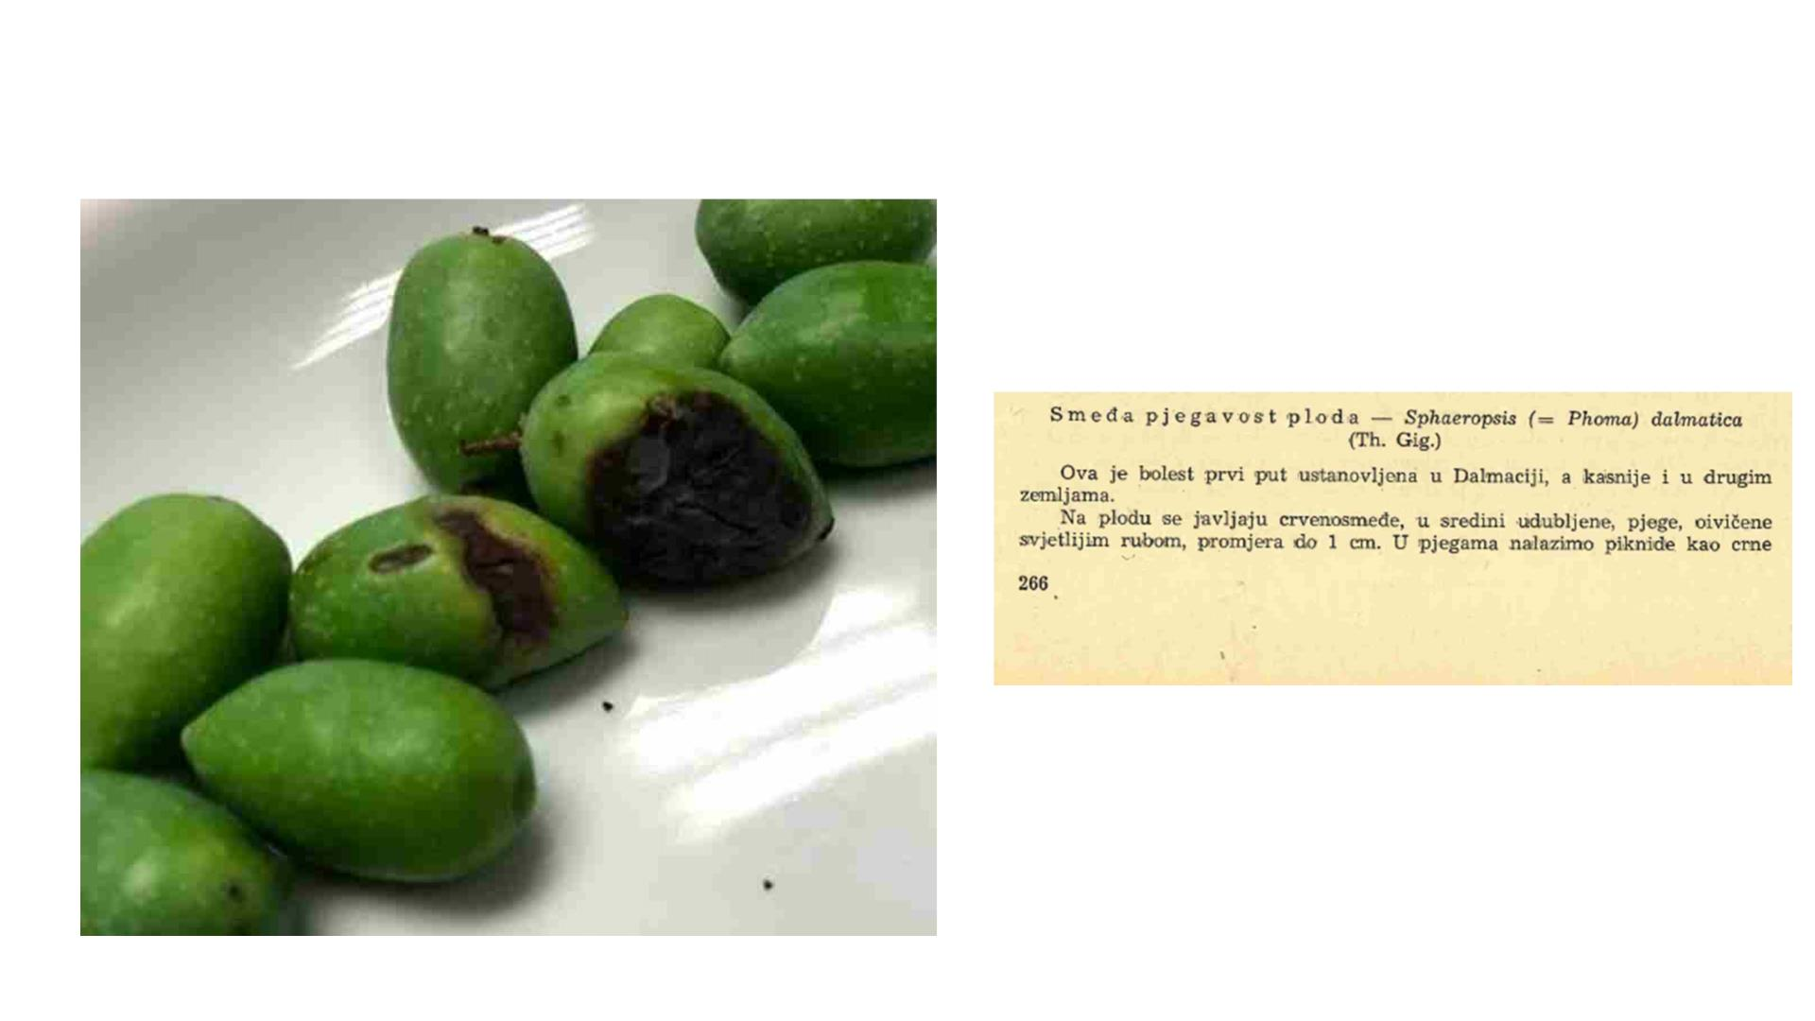
PATULA

Slide 7
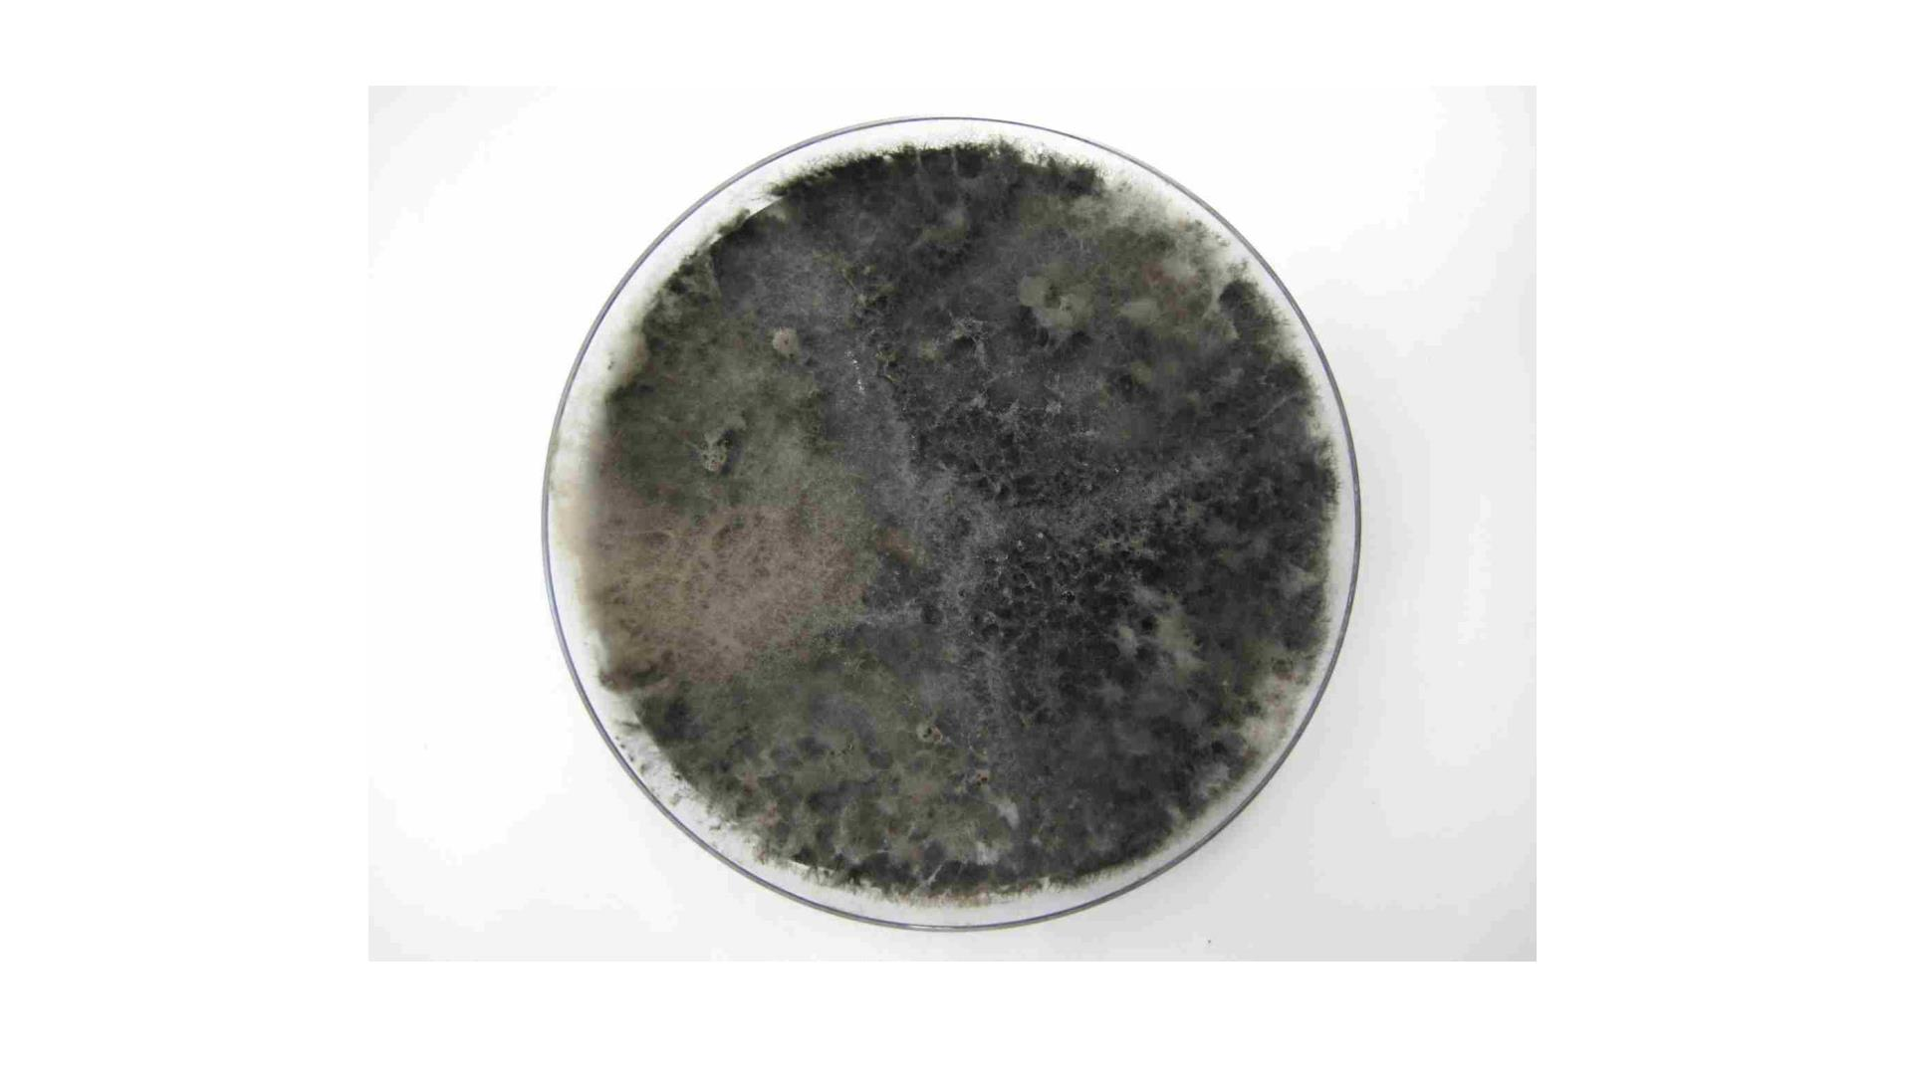
BOTRYOSPHAERIACEAE
Neofusicoccum spp., Diplodia spp., Botryosphaeria spp.

Slide 8
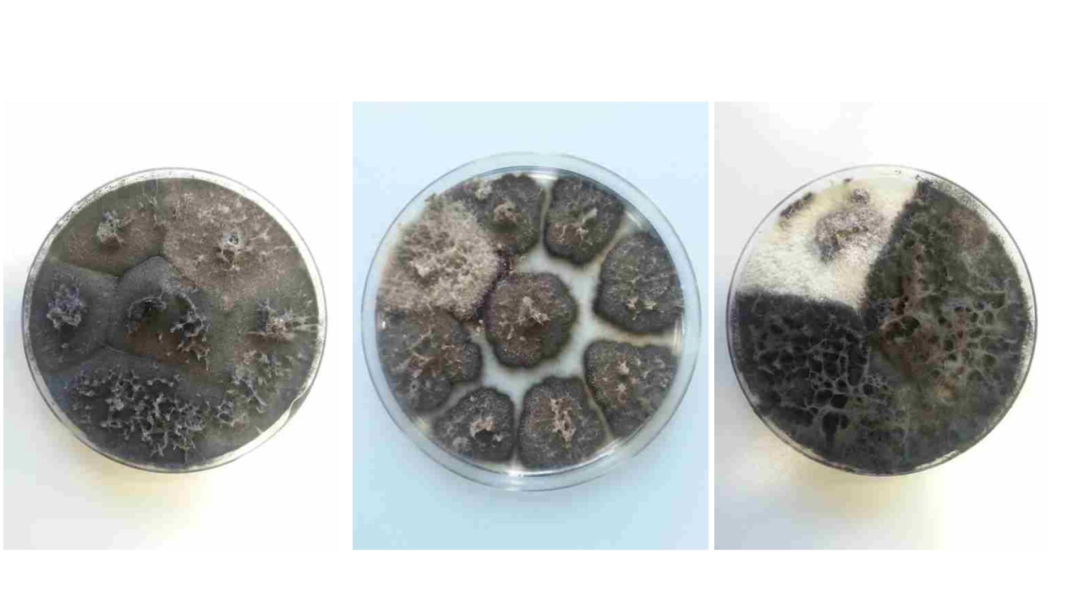
BOTRYOSPHAERIA DOTHIDEA

Slide 9
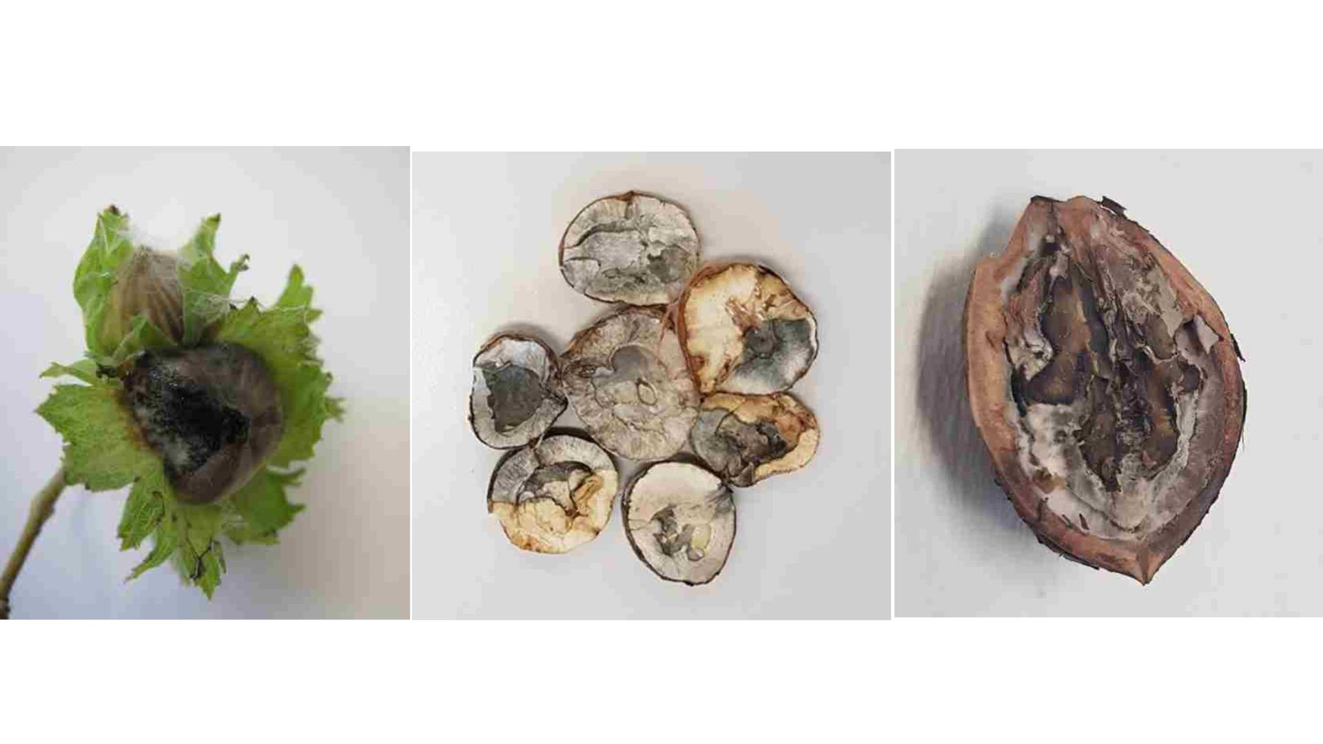
BOTRYOSPHAERIA DOTHIDEA

Slide 10
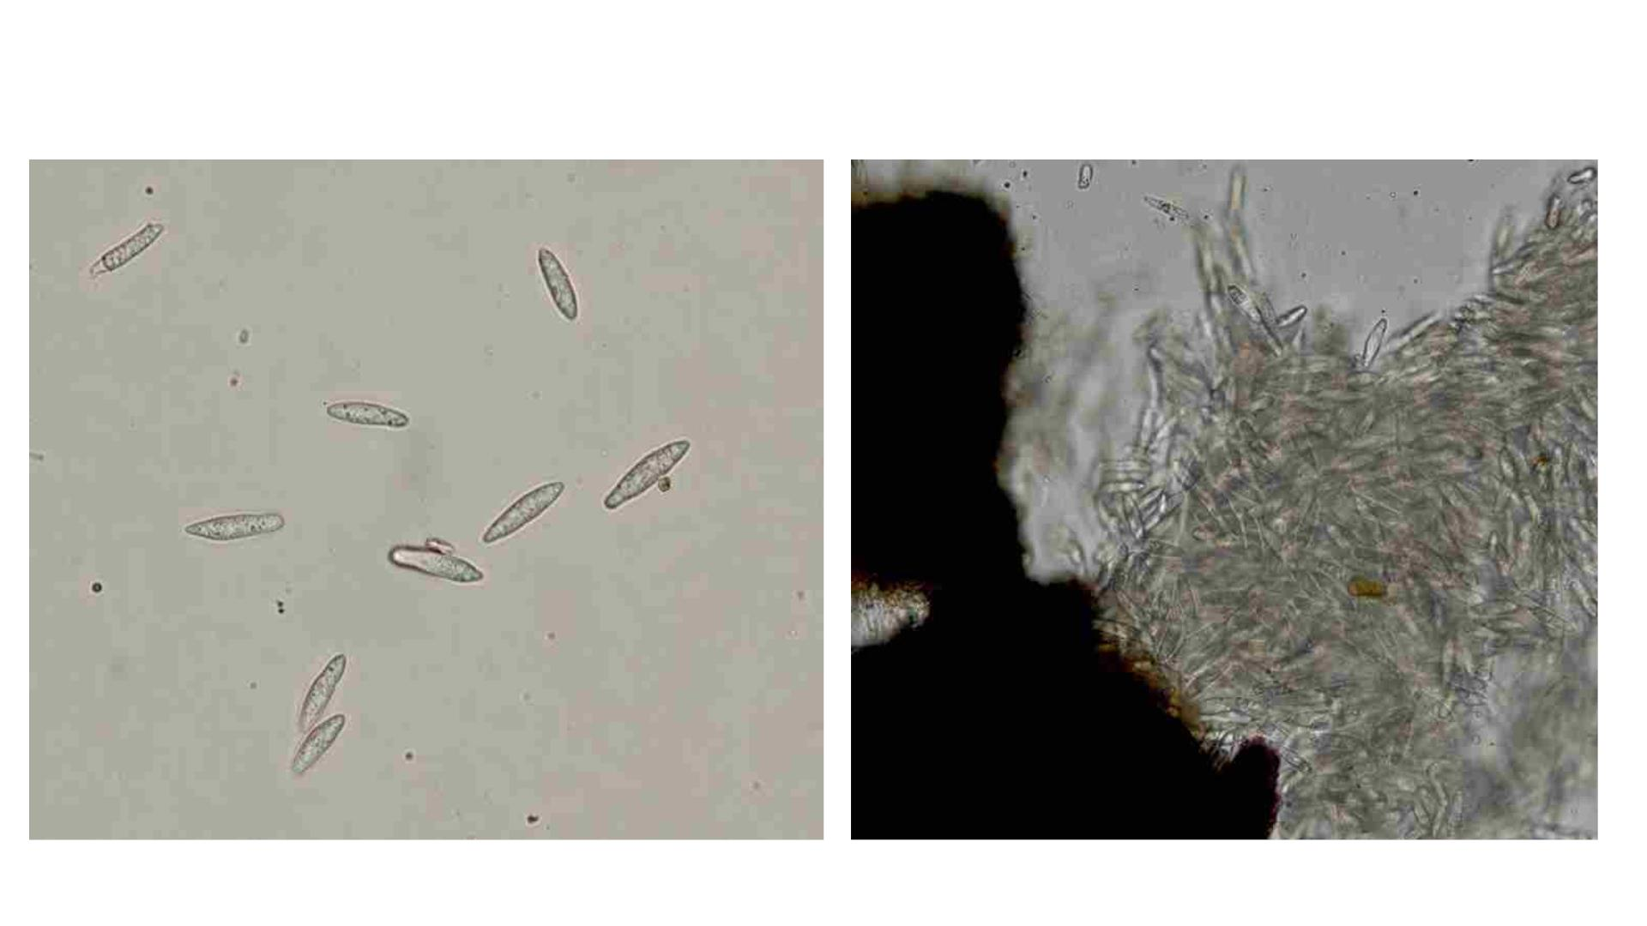
BOTRYOSPHAERIA DOTHIDEA

Slide 11
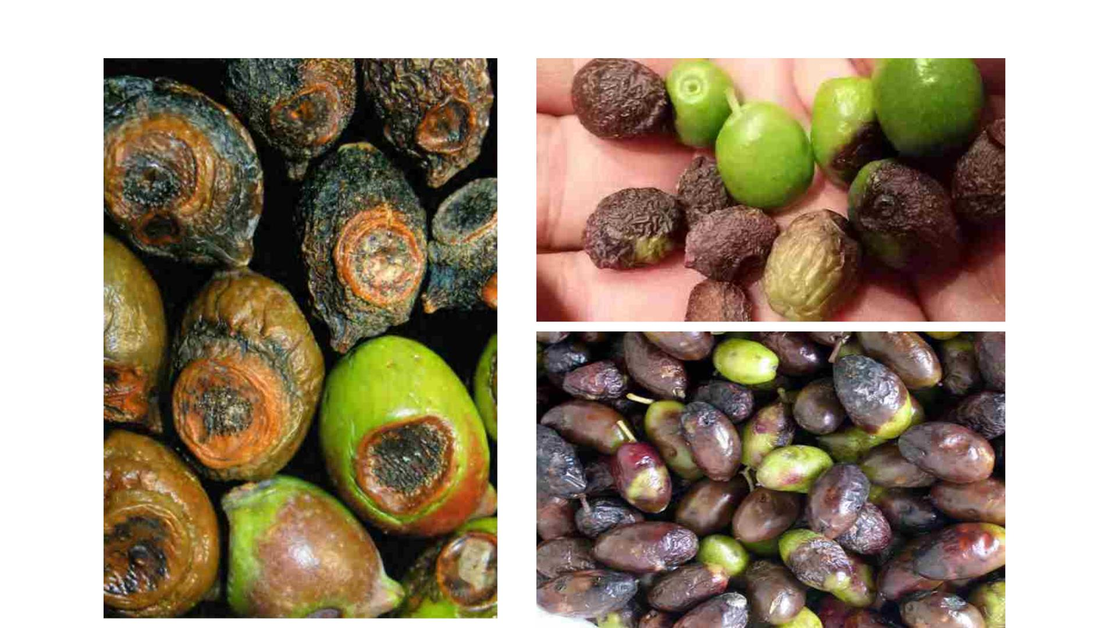
SIMPTOMI

Slide 12
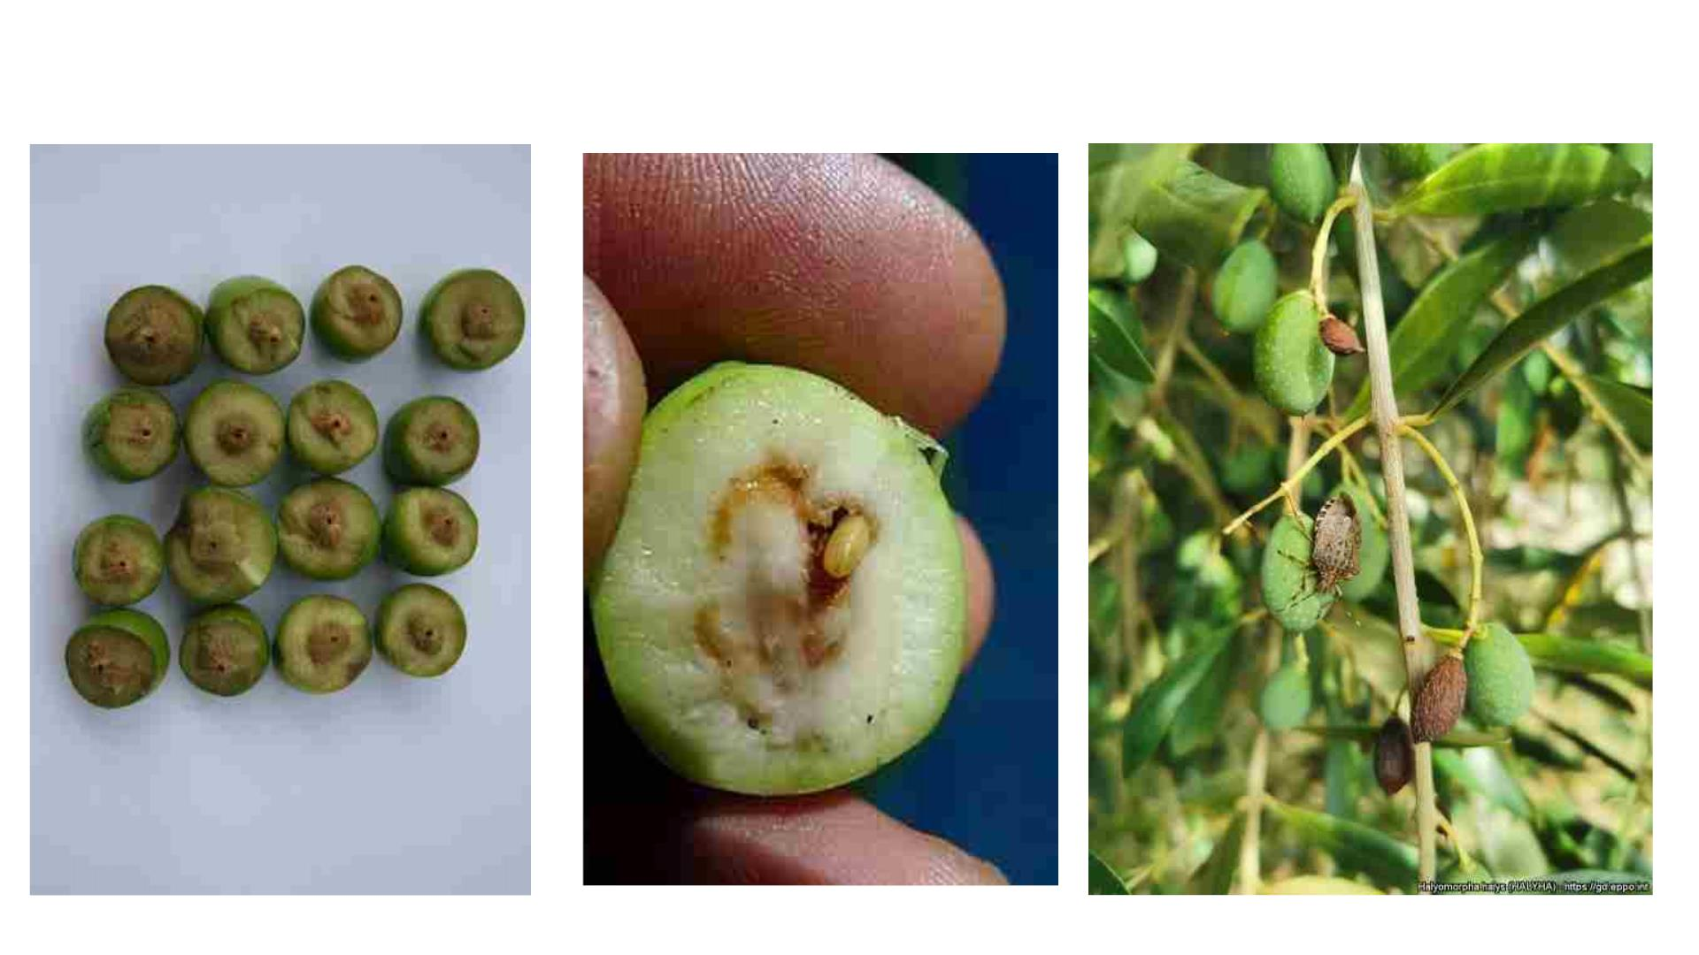
OTPADANJE PLODOVA MASLINE

Slide 13
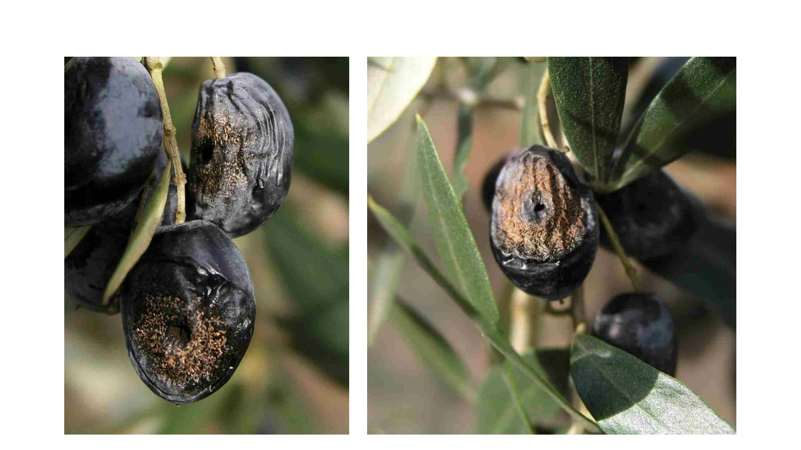
OTPADANJE PLODOVA MASLINE
Foto: S. Gomes

Slide 14
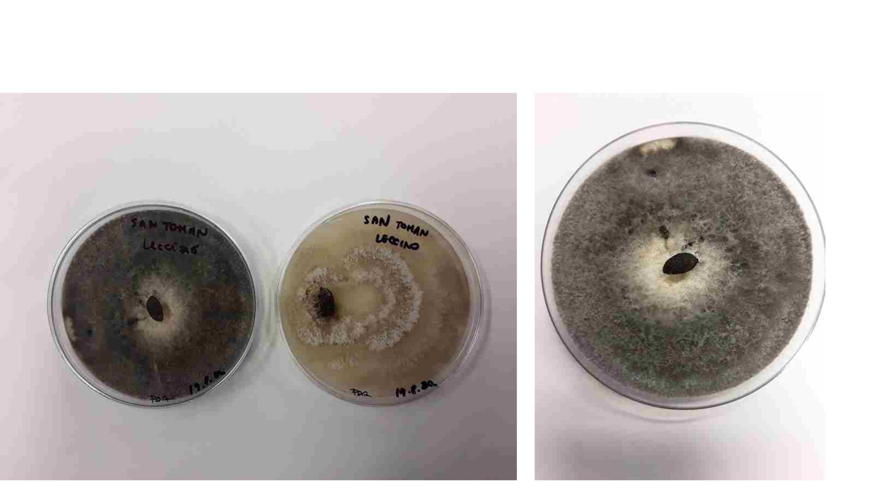
Botryosphaeria dothidea

Slide 15
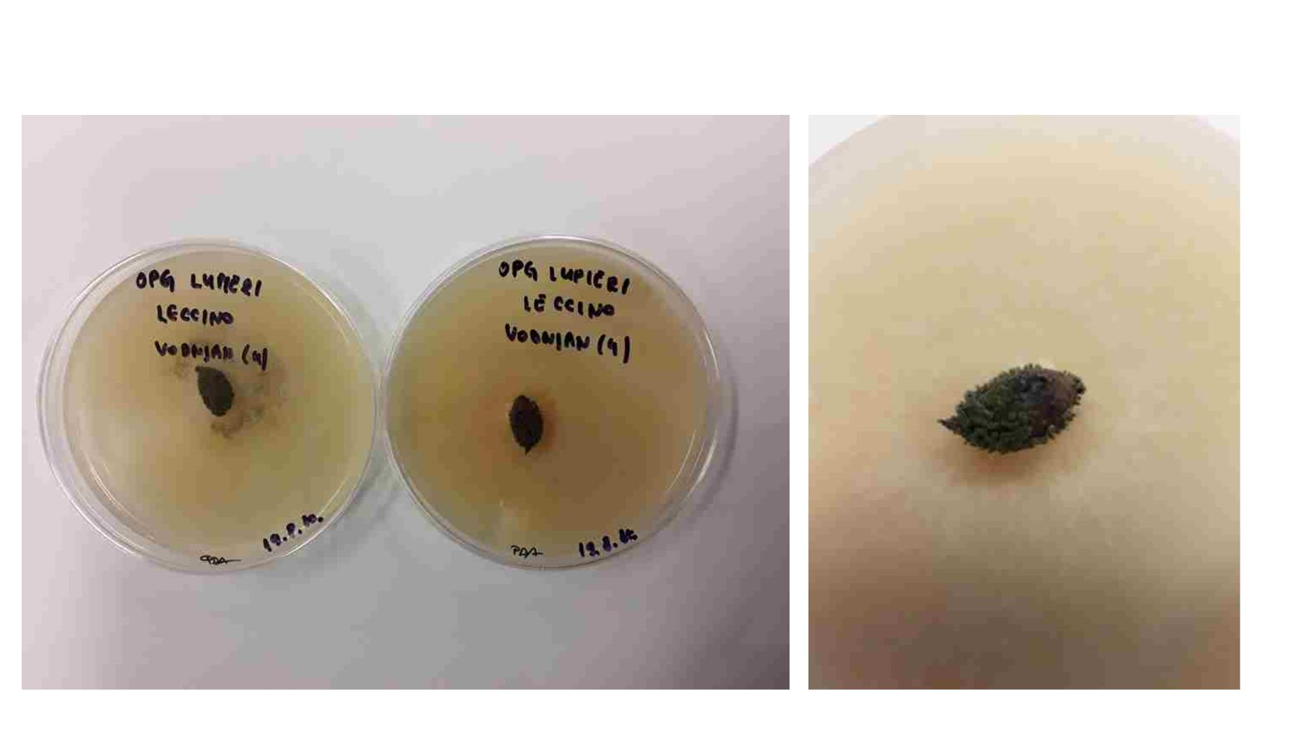
OTPADANJE PLODOVOVA MASLINE

Slide 16
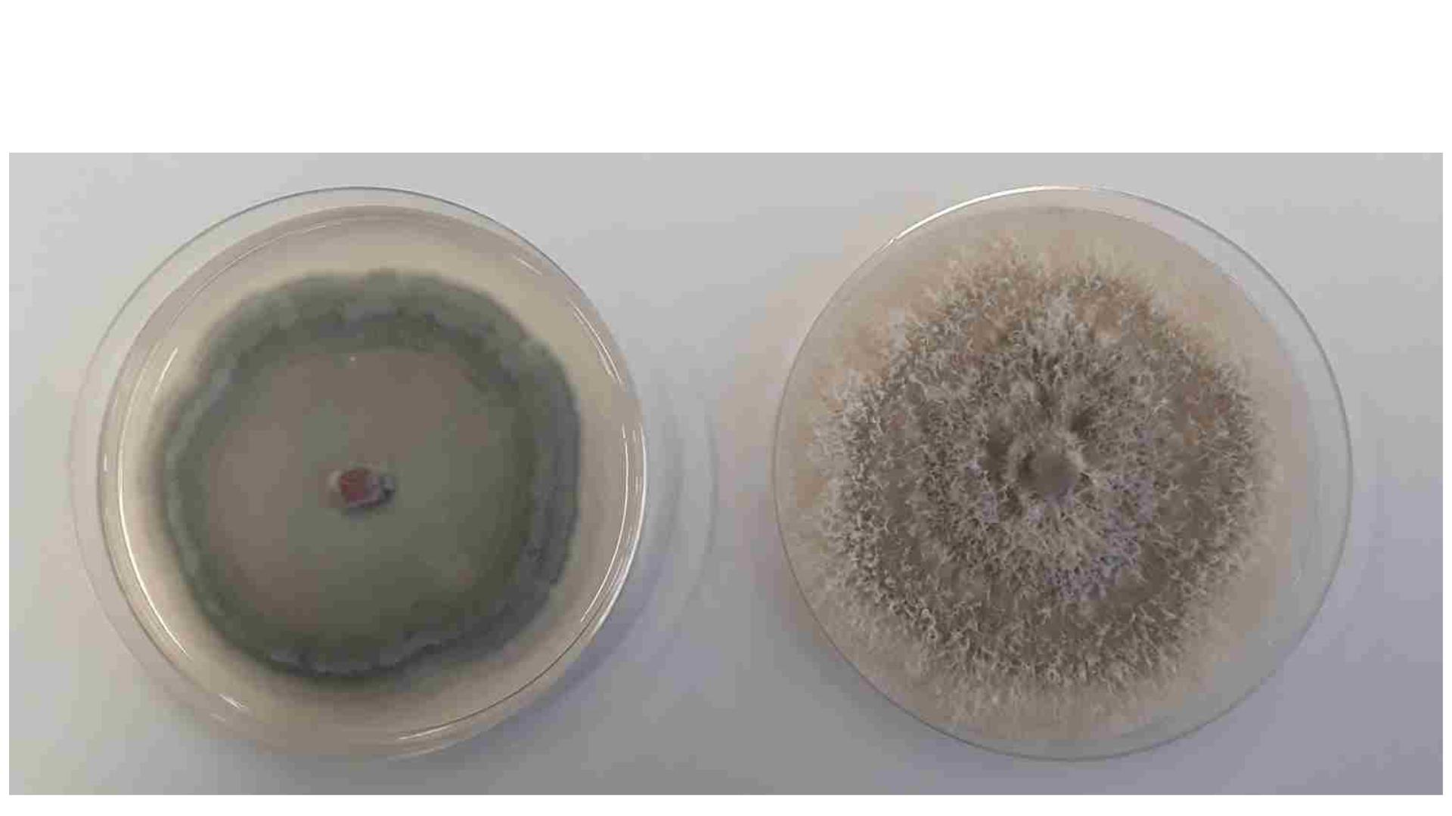
Penicillium sp., Phomopsis sp.

Slide 17
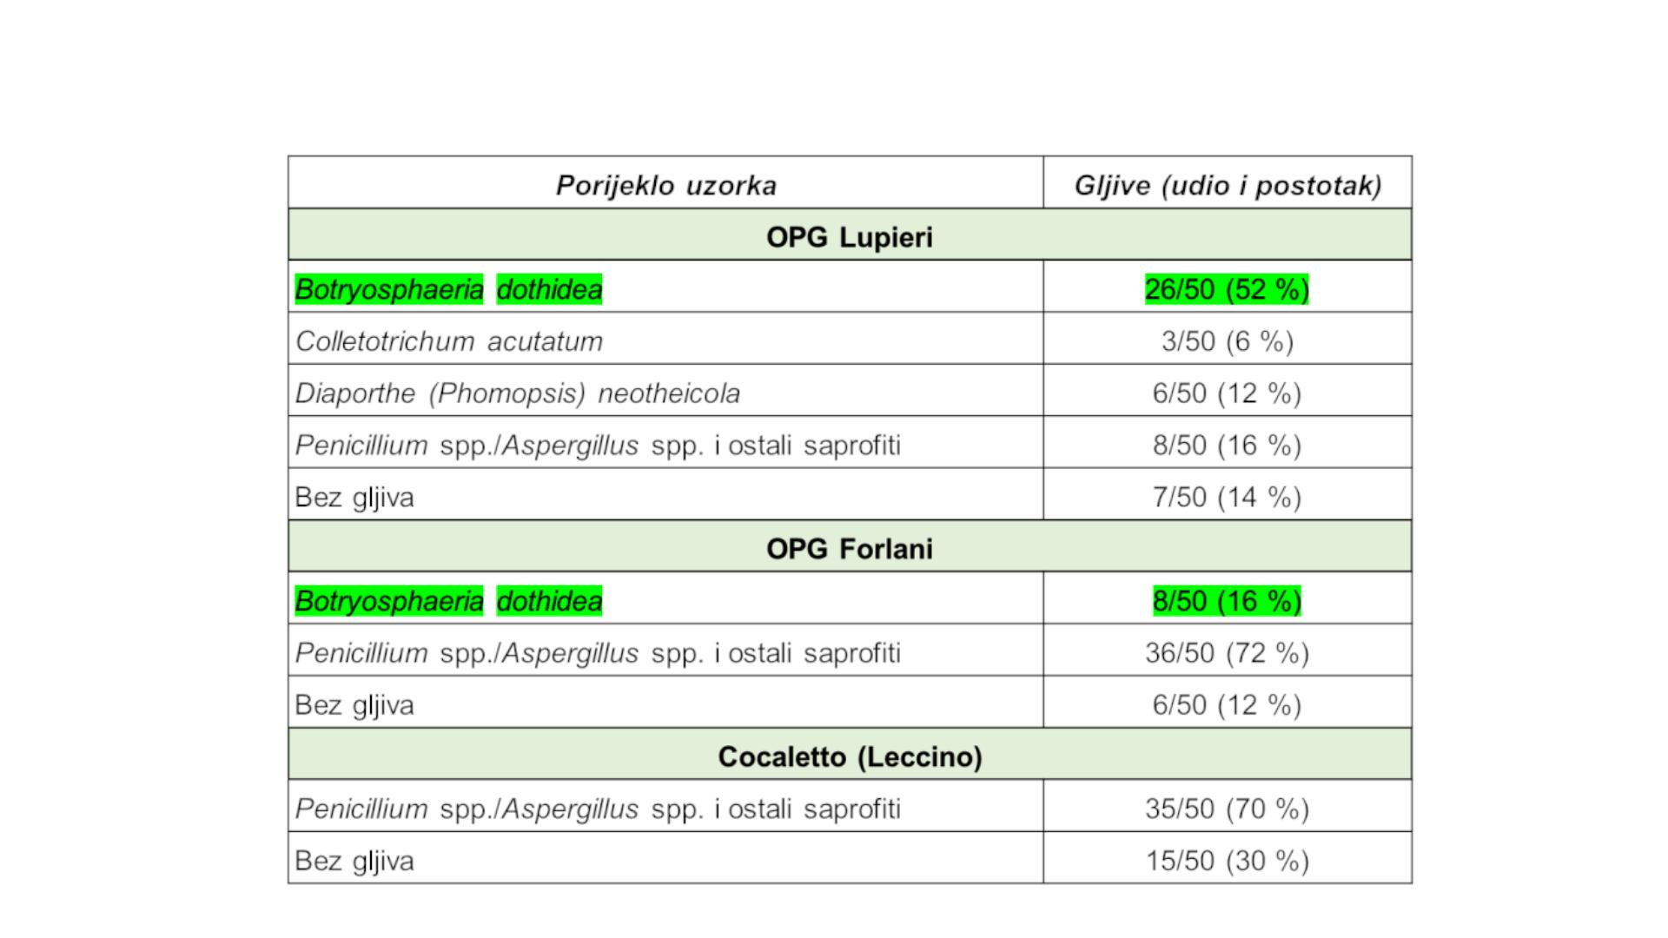
Botryosphaeria dothidea

Slide 18
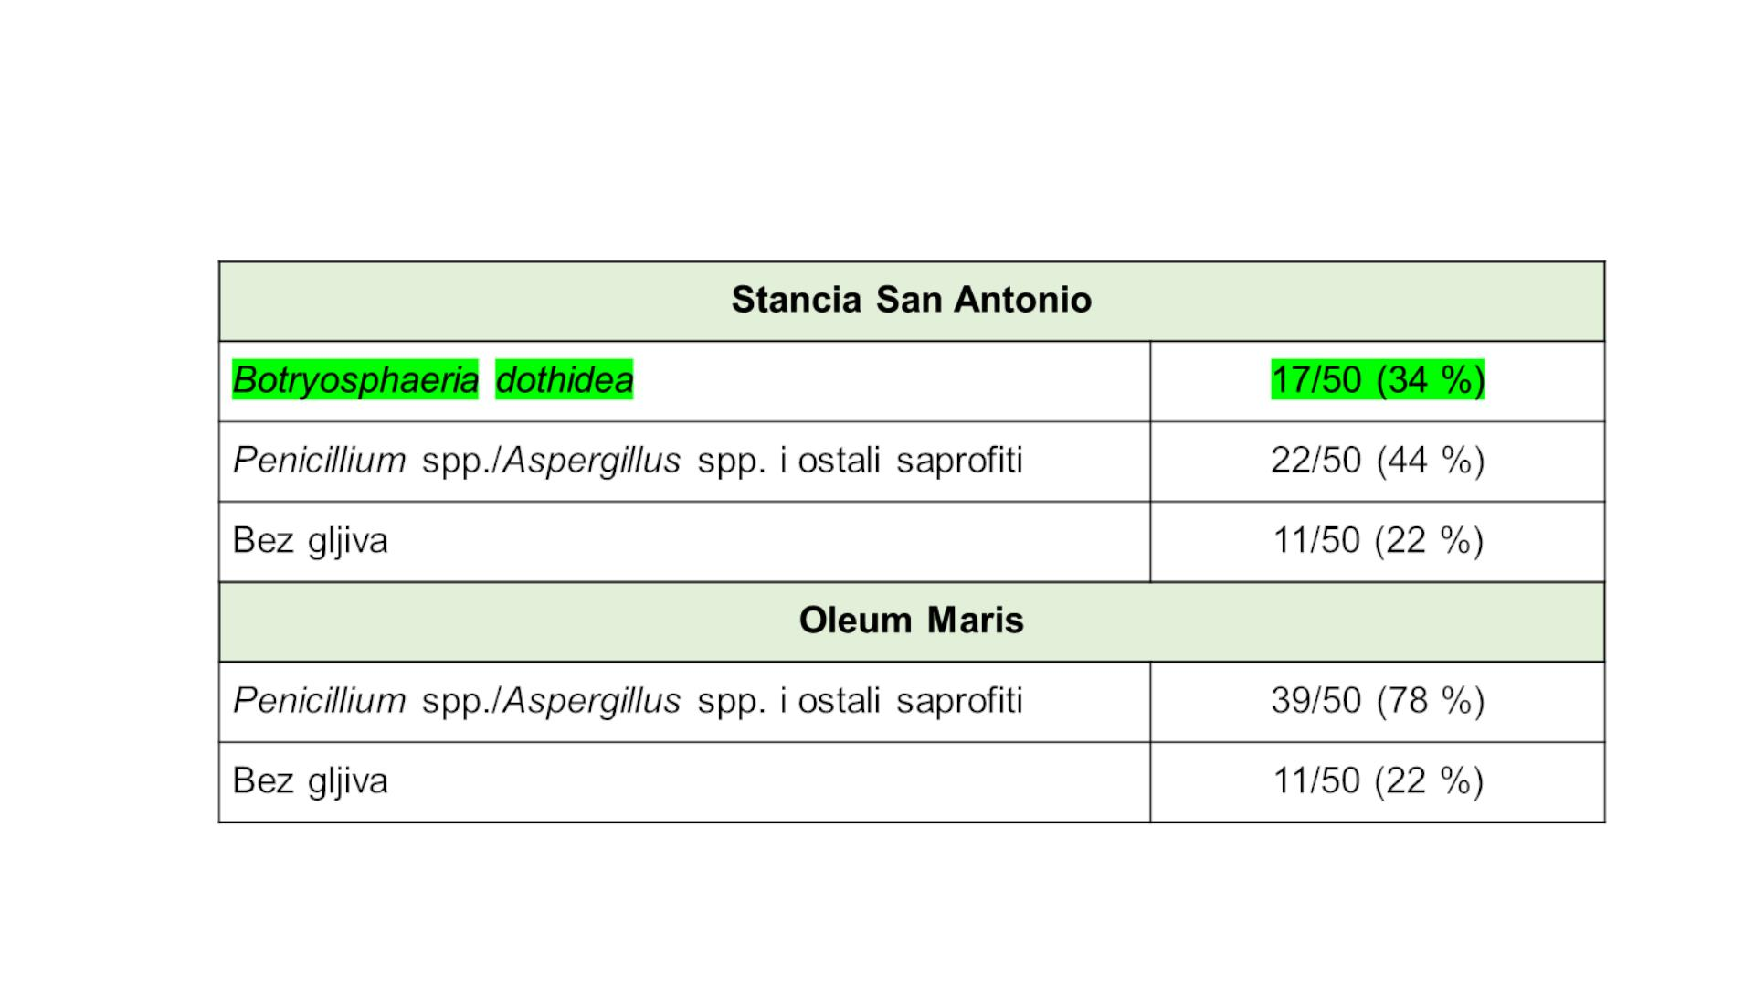
Botryosphaeria dothidea

Slide 19
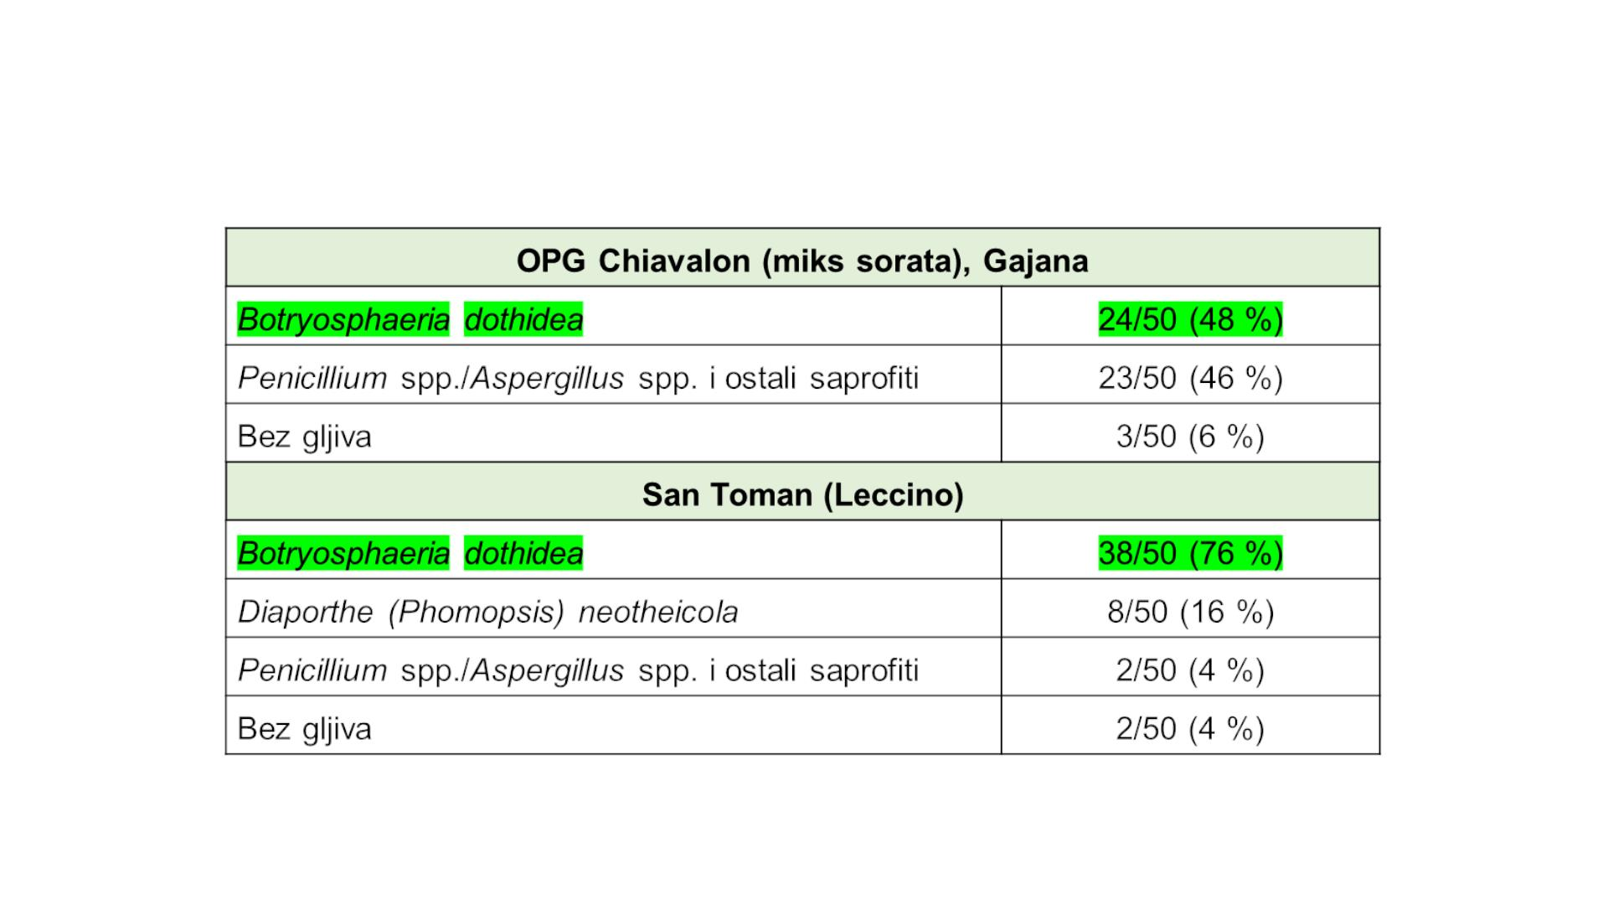
Botryosphaeria dothidea
2021. – Botryosphaeria dothidea u 21 % analiziranih plodova

Slide 20

Mjere zaštite
• Manje osjetljive sorte?
• Redovita rezidba i iznošenje ostataka od rezidbe
• Tretiranje kemijskim fungicidima?
• Tretiranje biološkim fungicidima?

Slide 21
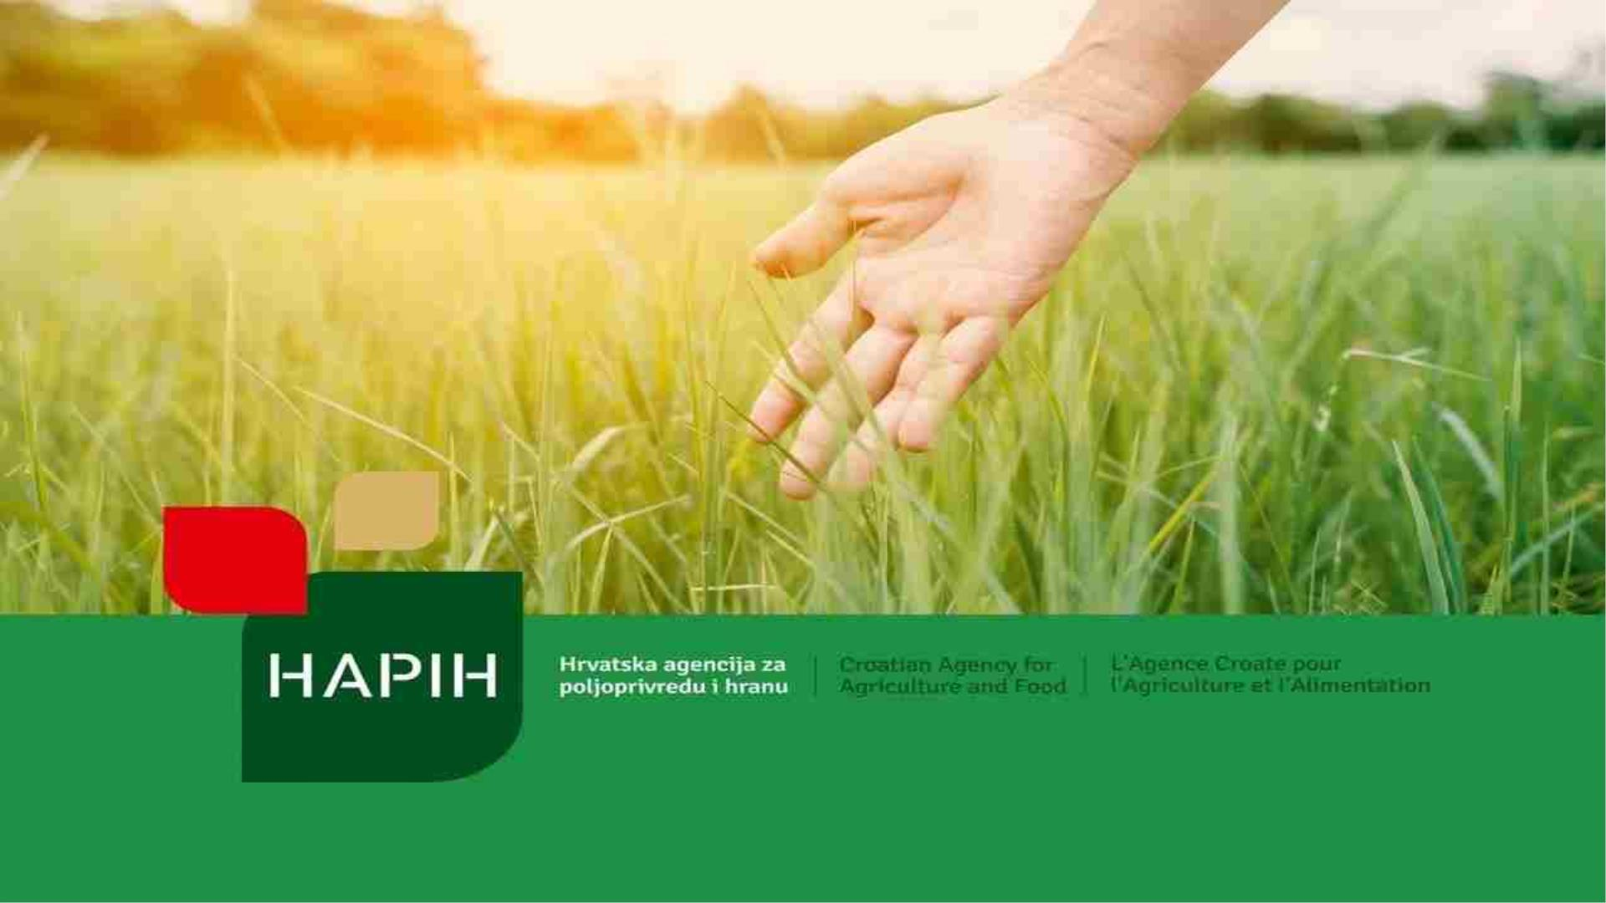
Hvala na pažnji!
www.hapih.hr

